Slide 1
CONSULTORIO DIGITAL
GESTIÓN DE
PROYECTOS
INFORMÁTICOS
Alexandra Carrasco
Alejandro Dinamarca
Allan Gálvez
Lucas Rojas
Ricardo Silva

Slide 2
Etapas de trabajo
Estudio de factibilidad
Diagnóstico de Interoperabilidad
Análisis de Costo-Beneficio
Levantamiento de Requisitos
Identificar requisitos
Realizar historia de usuario
Caso de Negocio
Definición de valor por actor
Métricas de éxito
Planificación de Seguridad
Definir autenticación
Control de acceso
Planificación del Proyecto
Elaborar Estructura de desglose de trabajo
Asignación de roles

Slide 3
Matriz de poder e interés
KEEP
SATISFIED
MANAGE
CLOSELY
Ministerio de salud
Administrador del consultorio
PODER
MONITOR
KEEP
INFORMED
Proveedores de servicios
Pacientes
INTERÉS

Slide 4
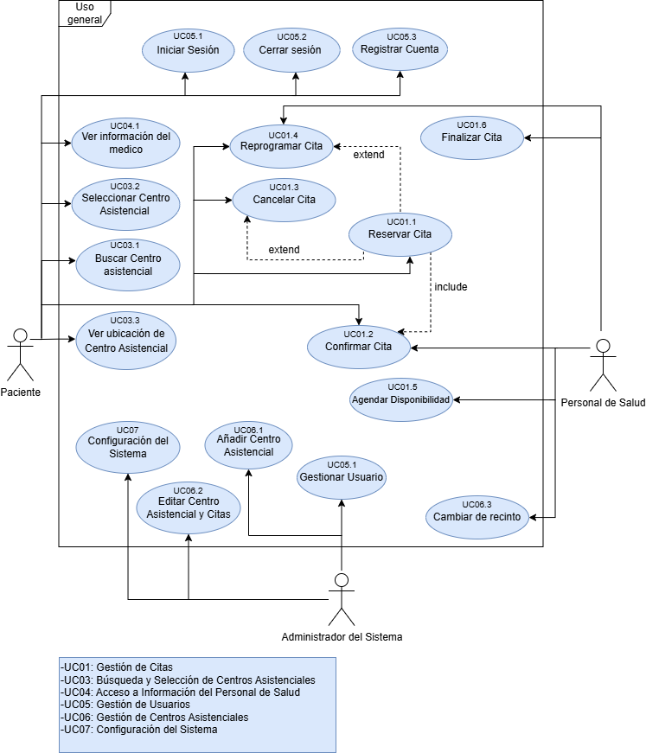
Diagrama de casos de uso

Slide 5
Diagrama de casos de uso

